Slide 1
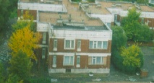


Кабинет БОС "Здоровье"
Педагогический проект творческого коллектива
Государственного бюджетного дошкольного образовательного учреждения
детский сад №26 комбинированного вида
Василеостровского района
г. Санкт-Петербурга
«Цветочный конкурс»

Slide 2
Детский сад работает по основной образовательной программе дошкольного образования, где в вариативной части разработана здоровьесберегающая программа и технология БОС является частью этой программы
Мы работаем с детьми с ограниченными возможностями здоровья (тяжелые нарушения речи и задержка психического развития) с 5 до 7 лет.

Slide 3
Интеграция образовательных областей
Физическое развитие
Становление ценностей здорового образа жизни, овладение его элементарными нормами и правилами, формирование правильного диафрагмально –релаксационного типа дыхания
Познавательное развитие
Развитие познавательной мотивации в области культуры здоровья и базы для становления ценностей здорового образа жизни, формирование представлений о своем здоровье, здоровье окружающей среды, здоровом образе жизни, безопасности жизнедеятельности и их взаимосвязи
Речевое развитие
Обогащение и активизация речевого запаса детей на основе углубления представлений о ЗЧ, ЗОС, ЗОЖ
развитие у детей способности применять сформированные умения и навыки связной речи в различных речевых играх на тему здоровья, формирование правильного речевого дыхания
Социально-коммуникативное развитие
Формирование позитивных установок для освоения правильного диафрагмально –релаксационного типа дыхания
Художественно-эстетическое развитие
Реализация самостоятельной творческой деятельности, становление эстетического отношения к окружающему миру, развитие предпосылок ценностно-смыслового восприятия и понимания мира природы и мира человека.

Slide 4


Slide 5





Что значит : «Прибор биологической обратной связи? В данном случае это прибор,
С помощью которого можно, прикрепив датчики и дав прибору услышать сердцебиение,
увидеть на экране работу сердца. А видя как работает сердце, можно влиять на его работу с
помощью дыхания

Slide 6


Slide 7
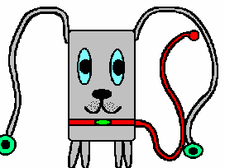
Notes:
Сказочный герой Побосик (приборчик ПБС) приветствует участников

Slide 8


Notes:
Цветок здоровья. Каждый лепесток обозначает признак здоровья

Slide 9
Notes:
Цветок здоровья. Каждый лепесток обозначает признак здоровья

Slide 10

Notes:
А как вы думаете, что надо делать, чтобы стать жителем страны Здоровейки? Если аы будете правильно отвечать, мы сумеем вырастить свой цветок здоровья. (Дети отвечают на вопрос «Что надо делать, чтобы быть здоровым?» После каждого правильного ответа прилетает лепесток. Когда цветок собран, он начинает улыбаться.)
Вот мы с вами и вырастили свой цветок здоровья. Давайте теперь еще раз посмотрим , как надо себя вести, чтобы быть здоровым.

Slide 11
Б
А
3
2
О
Д
О
С
С
Notes:
В процессе превращений в таблице получаются «БОС», «ДАС», горочка «ДАС», 2 – две части дыхания – вдох и выдох, З – здоровье, улыбка - радость. Дети запоминают мнемотаблицу и воспроизводят ее на память и рассказывают о том, что такое БОС

Slide 12
Б
3
2
О
Д
А
С

Slide 13
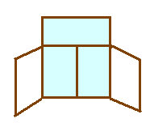
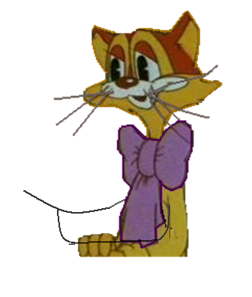
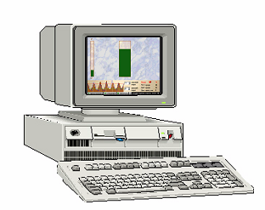



ПБС

Slide 14
ПБС

Slide 15
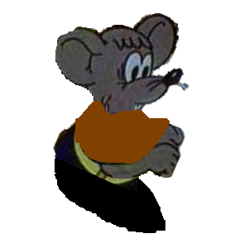
ПБС

Slide 16

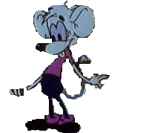
ПБС

Slide 17
Оценка ДАС (величина дыхательной аритмии сердца) выставляется компьютером в конце каждого сеанса в зависимости от возраста человека и фиксируется в журнале (она зависит от возраста, состояния здоровья, от правильного дыхания)
С помощью правильного дыхания можно увеличивать свой показатель ДАС.
Чем больше ДАС, тем здоровее человек. Именно для того, чтобы увеличить ДАС и проводятся сеансы дыхания с помощью приборов ПБС БОС.

Slide 18
Описание проекта «Цветочный конкурс»
Название проекта: «Цветочный конкурс»
Тип проекта: практико-ориентированный
Возрастная группа: межгрупповой (старшая и подготовительная группы)
Продолжительность: средней продолжительности (2 мес.)
Образовательные области: Познавательное развитие, Физическое развитие, Художественно-эстетическое развитие, Социально-коммуникативное развитие, Речевое развитие
Тема: здоровьесберегающая технология БОС в детском саду
Тематическое поле: проведение курса дыхания в кабинете БОС «Здоровье» в форме «Цветочного конкурса» с итоговым праздничным финалом
Проблема, ее причины: дети подготовительной группы захотели передать накопленный ими опыт дыхания в кабинете БОС детям старшей группы.
Цель: повысить мотивацию детей подготовительной группы к правильному дыханию в кабинете БОС путем передачи своего опыта правильного дыхания детям старшей группы.
Задачи:
подготовиться к проведению мастер-классов: потренироваться дышать самим, вспомнить, как надо правильно дышать, потренироваться правильно рассказывать о том, как надо дышать, потренироваться расслабляться при дыхании, потренироваться держать правильный ритм при дыхании, научиться грамотно рассказывать о БОС, ЗОС, ЗЧ, ЗОЖ,
провести мастер-классы с детьми старшей группы
подготовиться к проведению заключительного мероприятия: подготовить выставку работ, пригласить на праздничный финал конкурса детей старшей группы.
Провести праздничный финал, определить победителей
Мероприятия:
Обсуждение с детьми проблемы и плана реализации проекта , мотивация на предстоящую деятельность, обсуждение необходимых мероприятий.
Решено: реализовать проект в форме Цветочного конкурса.

Slide 19
Провести Цветочный конкурс в три этапа:
- первый этап - подготовительный
Для того чтобы постараться победить в конкурсе, каждому ребенку надо постараться улучшить свои показатели ДАС за каждый сеанс дыхания по методу БОС.
Попросить помощи у психолога, Лебедевой Т. П.: научить расслабляться для улучшения результатов сеансов дыхания.
Попросить педагога дополнительного образования Жукову Я. А. помочь напечатать побольше раскрасок «Цветок Здоровья» для того, чтобы можно было раскрашивать лепестки за разные достижения.
Попросить педагога дополнительного образования, Полищук Н. Ю. помочь отправиться с котом Леопольдом в еще одно путешествие в страну Здоровья, чтобы научиться грамотно объяснять суть метода БОС другим детям.
Попросить педагога дополнительного образования Жукову Я. А. помочь провести эксперименты с воздухом для того, чтобы суметь грамотно объяснить детям старшей группы как и чем мы дышим.
Попросить эколога, Круковскую Е.Г. провести игры по темам «Здоровье человека», «Здоровый образ жизни», «Здоровье окружающей среды», для того, чтобы можно было грамотно объяснить детям старшей группы, что дыхание по методу БОС – элемент здорового образа жизни, а здоровье человека зависит от здорового образа жизни и от здоровья окружающей среды.
Попросить руководителя ИЗО студии, Сарапову О. И. помочь нарисовать рассказ в картинках о здоровом образе жизни и сделать выставку работ для проведения праздничного финала.
Попросить педагога дополнительного образования, Полищук Н. Ю. подготовить для праздничного финала викторину в режиме презентации.

Slide 20
Попросить эколога, Круковскую Е.Г.помочь подобрать игры по теме «Здоровье человека» для праздничного финала.
Пригласить детей старшей группы на праздничный финал, нарисовать для них пригласительные билеты.
- второй этап - проводим мастер-классы для детей старшей группы
-третий этап - проводим заключительную викторину с участием детей старшей группы
Ресурсы
Наглядно-информационный материал:
игры по БОС, ЗОЖ, ЗОС, ЗЧ в развивающей среде.
Презентация в программе Power Point «Кот Леопольд» (приложение 1)
Презентация в программе Power Point «Викторина» (приложение 2)
Материал «Упражнения для снятия напряжения» (приложение 3)
Картотека экспериментов с воздухом: «Поймай воздух», «Фокус с тканью», «Волшебный стаканчик», «Вода и давление воздуха» «Полёты в воздухе», «Сделаем флюгер», «Тяжёлая газета», «Угадай по запаху». «Воздушный пузырь», «Растение в закрытой банке», «Весы и воздух». «Буря в песке», «Ветряная лебеда».
Картотека экологических игр: «Я расту и развиваюсь», «Что у меня внутри», «Вредно – полезно», «Волшебный паровозик», «Это мне нравится», «Наши друзья – витамины»; ребусы и загадки на тему: «Человек и его здоровье»
Цикл занятий в изостудии к проекту (приложение 4)
Проведение праздничного финала с награждением победителей и вручением призов за участие.

Slide 21


Slide 22
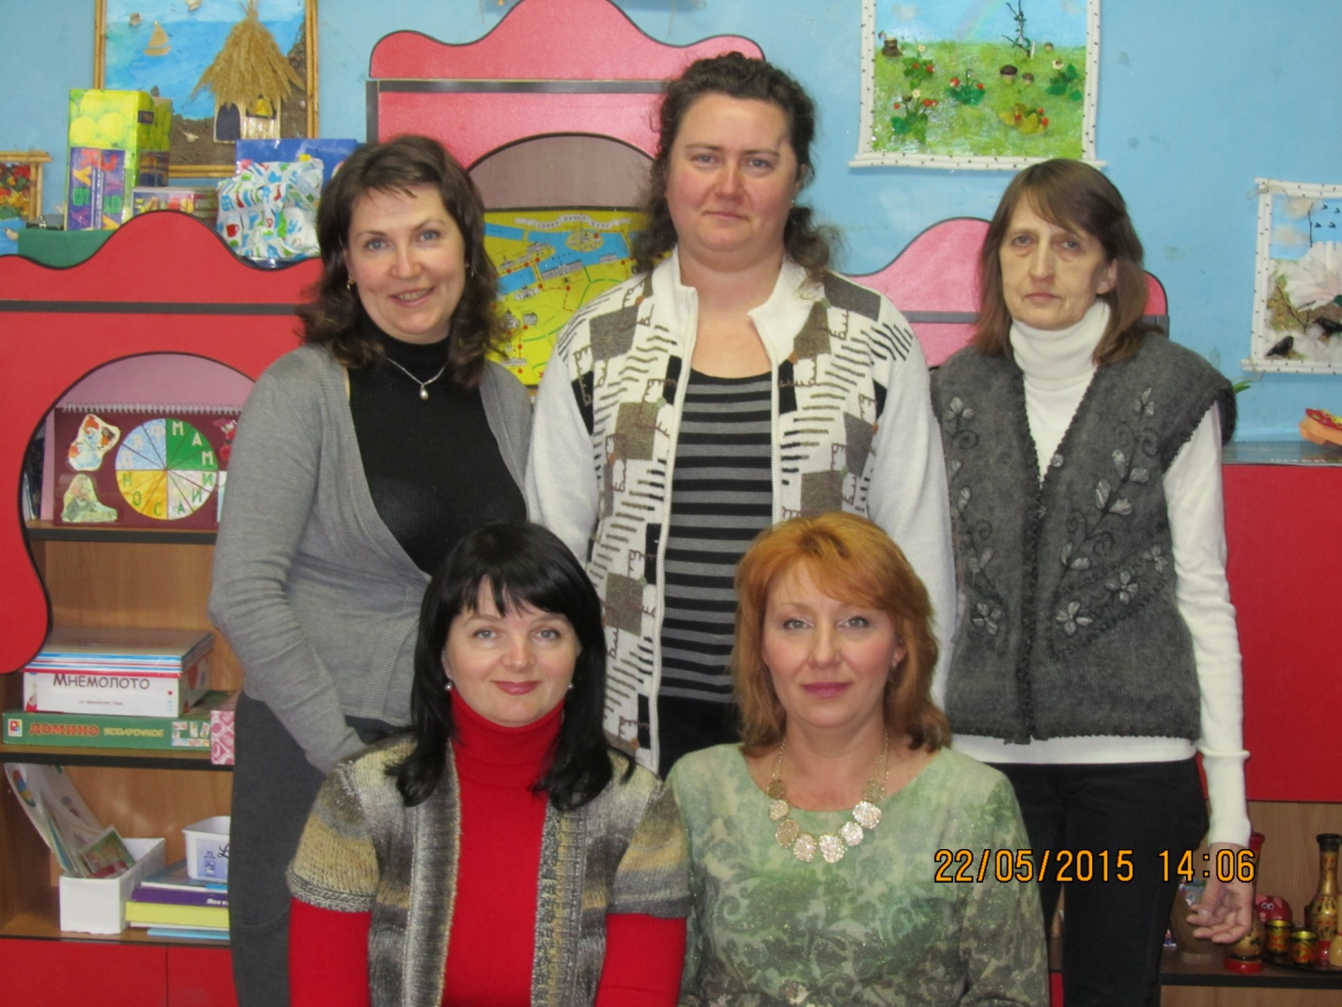
Слева направо: Круковская Екатерина Геннадьевна, Жукова Яна Александровна, Полищук Наталия Юрьевна,
Лебедева Татьяна Петровна, Сарапова Ольга Ивановна

